Slide 1
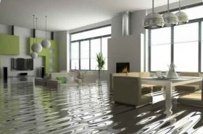
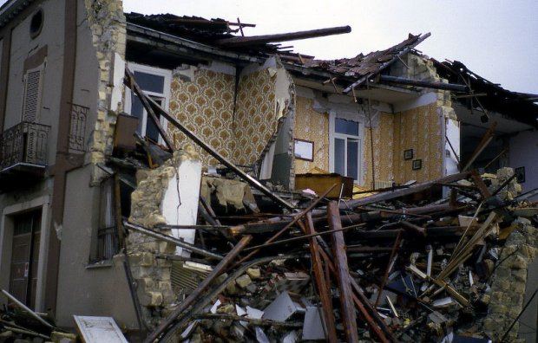
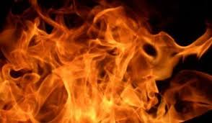
cosa e’ il rischio
Il valore atteso delle perdite umane, dei feriti, dei danni ai beni materiali e degli scolvolgimenti alle attivita’ economiche di un centro abitato, dovute al verificarsi di un particolare evento calamitoso

Slide 2
La previsione consiste nelle attivita’ di studio per determinare le cause dei fenomeni calamitosi, la loro intensita’, le zone del territorio vulnerabili, ovvero, quali eventi possono manifestarsi sul territorio e quali danni possono provocare La prevenzione
Consiste invece in tutte quelle attivita’ volte ad evitare, o comunque a ridurre il piu’ possibile, la possibilita’ che si verifichino danni conseguenti al manifestarsi di un evento calamitoso

Slide 3
Tipi di rischi
RISCHIO SISMICO
RISCHIO INCENDI
IL RISCHIO DI BLACK-OUT ELETTRICO
RISCHIO SOSTANTE TOSSICO-NOCIVE
RISCHIO IDRAULICO

Slide 4
Rischio idraulico SI intende la probabilità di subire conseguenze dannose a persone, cose ed animali in seguito all’esondazione di un corso di acqua.
Norme di comportamento
Chiudere il gas e staccare la corrente
Allontanarsi in fretta verso luoghi sicuri ed elevati(piani superiori della casa o sul tetto se non si puo’ uscire)
Evitare di percorrere strade inondate o sottopassi
Fare attenzione ai cavi elettrici caduti e ai crolli

Slide 5
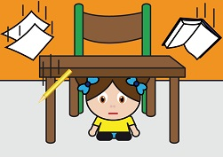
Rischio sismico il terremoto e’ un evento calamitoso di cui e’ difficile prevedere quando, come e dove potra’ verificarsi. nei casi piu’ gravi, il forte scuotimento della terra determina il crollo di edifici strutture.
Norme di comportamento
Mantenere la calma, uscire solo se si e’ vicinissimi alla porta di uscita
cercare il posto piu’ sicuro dell’ambiente in cui ci si trova e Mettersi al sicuro, da tutto ciò che può cadere addosso, sotto gli elementi piu’ solidi dell’edificio, questi sono: le pareti portanti, gli architravi, i vani delle porte e gli angoli in generale oppure collocarsi sotto robusti tavoli o letti.
Se si e’ all’esterno bisogna stare attenti a tutto ciò che puo’ crollare per avere protezione adeguata bisogna posizionarsi sotto l’Architrave di un portone

Slide 6
Rischio sostanze tossico-nocive il trasporto di sostanze pericolose e’ un evento non prevedibile basti pensare al solo trasporto di gas gpl in autobotte per il rifornimento dei serbatoi ad uso privato per riscaldamento
Norme di comportamento
Mantenersi sintonizzati mediante radio tv o altri dispositivi indicati dall’autorità per avere informazioni in tempo reale
Sigillare con nastro adesivo o tamponare con panni bagnati le fessure degli stipidi delle finestre e delle porte e lo spazio tra porte e pavimento
Se il rifugio e’ costituito da un bagno tenere la doccia aperta per dilavare l’aria interna
In caso di necessità tenere un panno bagnato sugli occhi e davanti al naso e alla bocca
Al cessato allarme areare tutti i locali interni

Slide 7
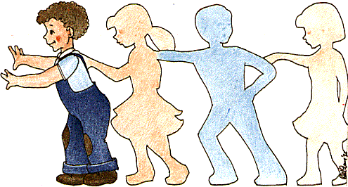
Rischio incendio e’ presente, nel nostro territorio, il rischio di incendi boschivi che tuttavia possono verificarsi anche all’interno del centro abitato. essi se non controllati tempestivamente possono assumere dimensioni di rischio elevato per la pubblica incolumita’
Norme di comportamento
Avvisare i vigili del fuoco utilizzando l’apposito numero 115
Far intervenire il comando di polizia locale per circoscrivere l’area interessata e concorrere all’eventuale sgombero delle persone dai locali investiti dal fuoco.
nelle scuole e nei pubblici uffici Seguire le indicazioni di evacuazione fornite dai preposti alla sicurezza
Cercare di restare calmi e dirigersi verso l'uscita di sicurezza con passo veloce
Non accendere la luce, anche se è buio
Evitare di prendere gli ascensori perché potrebbero bloccarsi nel caso dovesse mancare la corrente; la tromba dell'ascensore, poi, potrebbe comportarsi come un camino, risucchiando le fiamme
Se c'è fumo, coprire la bocca e il naso con un panno o un asciugamano bagnato e stare vicini al pavimento (il fumo va verso l'alto); Le esalazioni una volta inalate portano disorientamento e confusione, per orientarsi è bene camminare lungo una parete
Se toccando una maniglia e una porta queste risultassero calde, è il segno di un incendio dietro di essa, non aprirla
Se non si riesce ad uscire dalla casa o dall'edificio, cercare una stanza con finestra, chiudere la porta, aprire la finestra e chiedere aiuto

Slide 8
Rischio di black-out elettrico si intende una improvvisa e prolungata cessazione della fornitura di energia elettrica alle utenze, la causa puo’ essere imputabile anche ad eventi calamitosi
Norme di comportamento
Avvisare le squadre di emergenza dell’enel utilizzando il numero verde 803500
Infomare il comando di polizia locale per gli eventuali provvedimenti di competenza
Se possibile non utilizzare il pc perche’ sbalzi di corrente potrebbero causare danni permanenti ad alcune sue componenti
se si e’ fuori casa ,Fare attenzione agli incroci perche’ i semafori potrebbero non funzionare

Slide 9
Non avere paura della paura nella gestione dell’emergenza la collaborazione di ciascuno e’ essenziale

